Slide 1

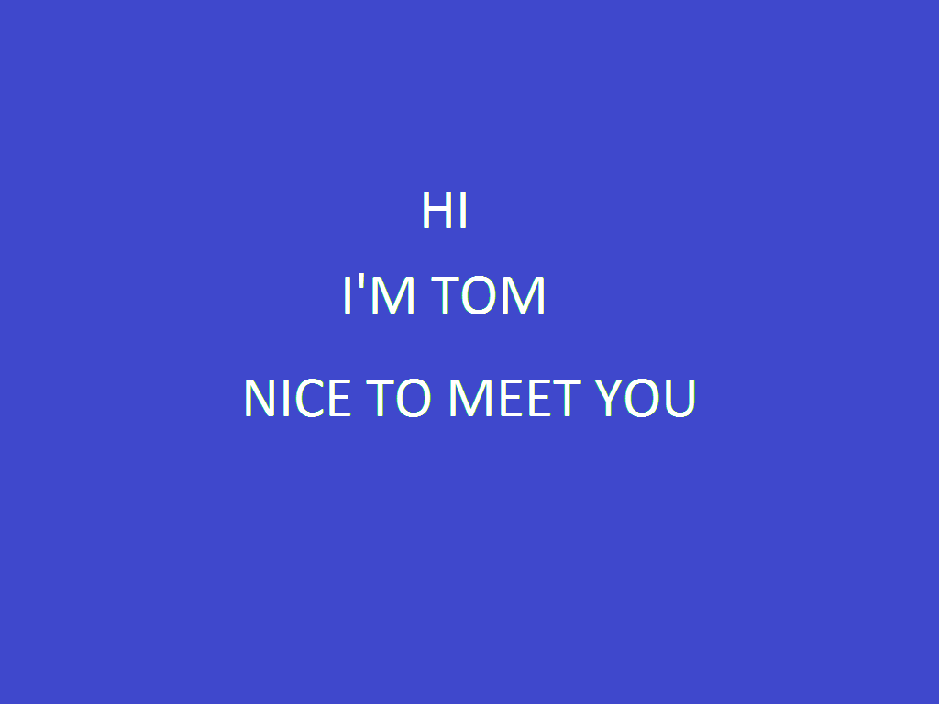
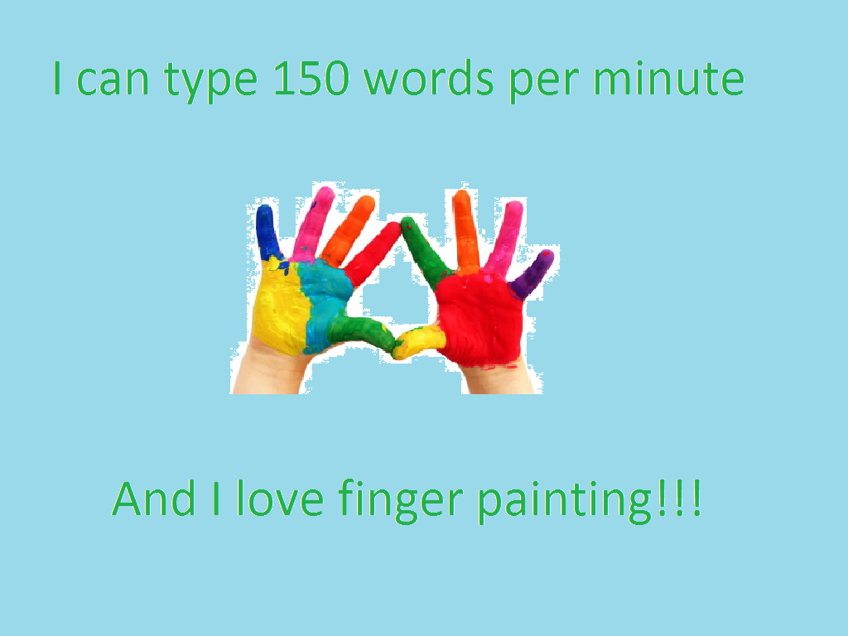

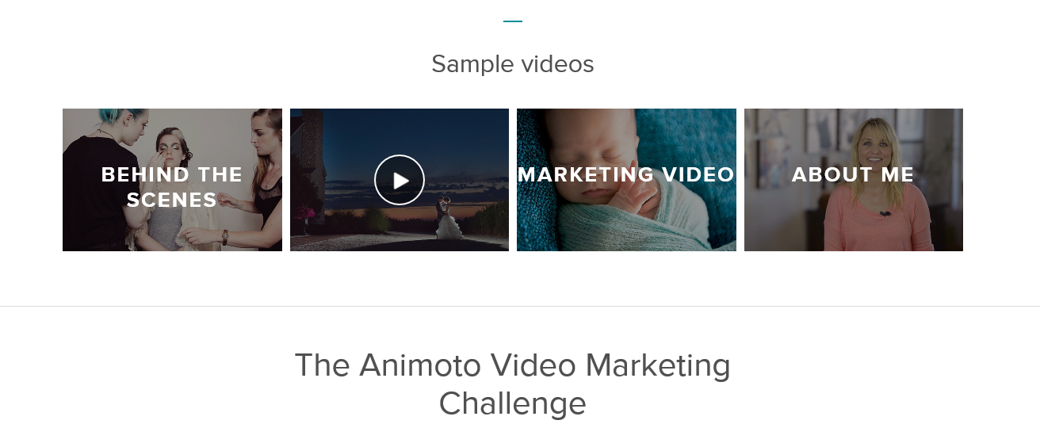

MAKING SELF-INTRODUCTION VIDEO
- Tạo ấn tượng ban đầu khi tìm việc -
Nhóm Video
1512??? - Tôn Thất Vĩnh
1512??? -Trần Quang Thắng
1512??? -Tạ Việt Tiến
1512???- Nguyễn Đào Xuân Trường
1512??? - Nguyễn Quốc Huy
Khoa CNTT – Lớp CNTN 2015
Tại sao cần giới thiệu bản thân?
Giới thiệu về bản thân là một trong những việc đầu tiên cần làm khi giao tiếp với người chưa quen biết. Việc có một cách giới thiệu bản thân độc đáo sẽ để lại ấn tượng tốt cho người khác.
Nội dung cần thiết
Ngoài những nội dung cơ bản về bản thân thì cần có những thông tin hữu ích cho nhà tuyển dụng như chuyên ngành, kĩ năng. Và điều cần có là một cách giới thiệu độc đáo và sáng tạo.
Việc làm một video giới thiệu giúp ích được gì?
Bắt kịp xu thế
Nộp đơn xin việc trực tuyến, đính kèm video để gây ấn tượng.
Tận dụng công cụ có sẵn
Hiện tại có rất nhiều công cụ chỉnh sửa ảnh/video được hỗ trợ.
Kiểm soát nội dung
Bạn lo lắng về nội dung? Bạn cảm thấy thiếu tự tin về nội dung mình chuẩn bị?
Tạo một video sẽ giúp bạn có thể chăm chút chỉnh sửa nội dung của mình đạt đến mức gần như hoàn hảo.
Công cụ hỗ trợ
Animoto.com là một công cụ trực tuyến đơn giản để làm một video trực tuyến. Tại sao bạn không thử ngay chứ?
Tổng kết
Giới thiệu bản thân là một công đoạn truyền thống trong giao tiếp. Chính vì thế, chúng ta luôn cần phải tìm những cách mới để tạo được điểm đặc biệt riêng của bản thân.
Thanks….
Chúng em xin cảm ơn cô Lê Thị Nhàn, thầy Lương Vi Minh và thầy Hoàng Anh Tú đã và đang giảng dạy môn NMCNTT2 cho lớp CNTN 2015.
References
animoto.com
craftofscientificposters.weebly.com/

